Slide 1
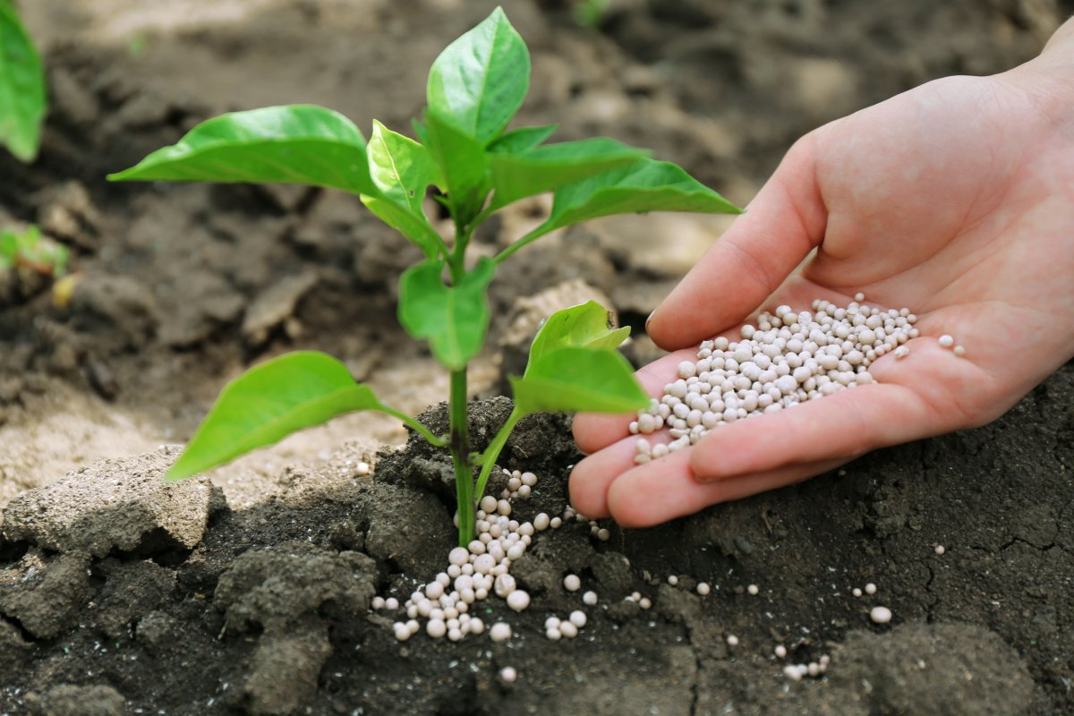
Обзорная лекция по агрохимии решение задач

Slide 2
1. Под лен-долгунец необходимо внести на 1 га 50 кг азота, 80 кг фосфора и 90 кг калия. ??? Выбрать удобрения и рассчитать необходимое количество азотных, фосфорных и калийных удобрений. Выбрать виды, формы удобрений, способы внесения, обосновать сроки внесения.
используем формулу: Д_{у} = Д д.в. : d ,
где Ду – доза удобрения в физической массе, ц/га,
Д д.в. – доза действующего вещества, кг/га,
d – содержание действующего вещества в применяемом удобрении, %.
Под лен можно вносить все формы азотных удобрений.
Если выбрать аммиачную селитру:
50 кг д.в.N /34% = 1,5 ц/га

Slide 3
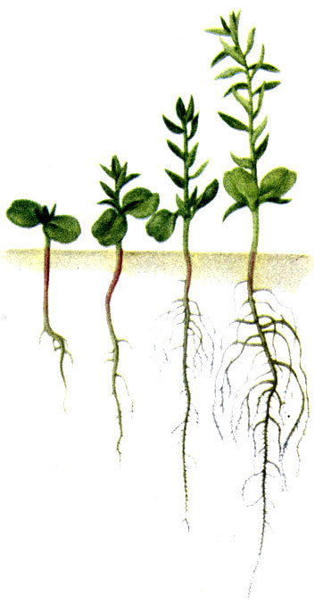
При высоких дозах азотных удобрений лучше их внести до посева + остальное — в подкормку в фазе «елочки»
применение до посева льна полной нормы азота свыше 30—50 кг N может вызвать полегание.
Перенесение части азота при средних дозах из основного удобрения в подкормку может быть менее эффективно при недостатке влаги в почве и малом количестве осадков в период проведения подкормки.

Slide 4
Из фосфорных удобрений на всех почвах наиболее эффективен гранулированный суперфосфат.
1) Суперфосфат двойной:
80 кг д.в.P /49% = 1,6 ц/га
На кислых почвах хорошие результаты дает
2) фосфоритная мука:
80 кг д.в.P /30% = 2,7 ц/га
Лучшие формы калийных удобрений для льна — сернокислый калий и калимагнезия.
90 кг д.в.K /46% = 1,9 ц/га (K₂SO₄)

Slide 5
Фосфорные и калийные удобрения под лен лучше вносить с осени под глубокую зяблевую вспашку или рано весной, сразу после схода снега, с последующей глубокой заделкой.
Высокий эффект дает внесение небольшой дозы гранулированного суперфосфата (0,5 ц на 1 га) в рядки при посеве комбинированными сеялками.

Slide 6
2. Под многолетние травы необходимо внести на 1 га 90 кг азота, 80 кг фосфора и 100 кг калия.
??? Выбрать удобрения и рассчитать необходимое количество азотных, фосфорных и калийных удобрений. Выбрать виды, формы удобрений, способы внесения, обосновать сроки внесения.
Основное удобрение и припосевное– это внесение под покровную культуру.
Подкормка – в фазе весеннего отрастания:
Лучше – аммиачная селитра, КАС.
Поукосные подкормки – комплексное удобрение
Следует избегать высоких доз азота, особенно в подкормках!

Slide 7
3. Под ячмень необходимо внести на 1 га 80 кг азота, 60 кг фосфора и 70 кг калия.
??? Выбрать удобрения и рассчитать необходимое количество азотных, фосфорных и калийных удобрений. Выбрать виды, формы удобрений, способы внесения, обосновать сроки внесения.
Азотные удобрения:
Аммиачная селитра (34 %)— минеральное удобрение для почвы с низким уровнем кислотности. Не используется для внекорневой подкормки.
Известково-аммиачная селитра (27%) содержит в себе кальций, калий и магний. Применяется на почвах с повышенной кислотностью.
Карбамидно-аммиачная смесь (32%)— высокоазотное удобрение с длительным действием. Незаменимо для засушливых климатических условий.
Мочевина может применяться:
под предпосевную культивацию;
Подкормка - стадия первого узла (около 1 см от узла кущения);
Подкормка - стадия колошения (появления соцветия).

Slide 8
Наиболее популярное фосфорсодержащее удобрение для ярового ячменя – суперфосфат
10-20 кг д.в. при посеве, и остальное в основное внесение под зяблевую вспашку
Калийное удобрение осенью под зяблевую вспашку
лучше сульфат калия, можно хлористый калий

Slide 9
4. РАСЧЕТ УРОЖАЙНОСТИ ПРИ ЕСТЕСТВЕННОМ ПЛОДОРОДИИ
Рассчитайте урожайность озимой ржи при естественном плодородии. Содержание фосфора в почве 120 мг/кг, калия 110 мг/кг. Коэффициент использования фосфора из почвы 5%, калия 10 %. Вынос фосфора культурой 1,2 кг, калия 2,8 кг.
Урожайность культуры при естественном плодородии рассчитывается по элементу, находящемуся в почве в минимуме, следующим образом:
урожайность (ц/га) = содержание фосфора (или калия) в почве × 3 × % использования этого элемента из почвы / вынос этого элемента с 1 ц урожая.
Решение:
Расчет ведем по калию (он в минимуме)
урожайность озимой ржи (ц/га) = 110 × 3 × 10% / 2,8 =11,8 ц/га

Slide 10
5. БАЛАНС ГУМУСА
Рассчитайте баланс гумуса под картофелем с урожайностью 260 ц/га, если
1. общий расход азота почвы 125 кг
2. минерализация гумуса 20%
3. накопление растительных остатков 31 кг
4. гумификация растительных остатков 0,05
??? определить потребность в органических удобрениях (т/га), если из 1 т органики формируется 60 кг гумуса.

Slide 11
Решение:
1. минерализация гумуса = общий расход азота почвы 125 кг * минерализация гумуса 20% = 125*20% =25 кг
2. накопление гумуса = накопление растительных остатков 31 кг * гумификация растительных остатков 0,05 =31*0,05=1,55 кг
3. баланс гумуса = накопление - минерализация = 1,55-25= - 23,45 кг (то есть баланс отрицательный)
4. количество необходимых органических удобрений:
23,45 / 60 = 0,39 т/га
Ответ: баланс гумуса отрицательный -23,45 кг, количество органических удобрений 0,39 т/га

